Slide 1
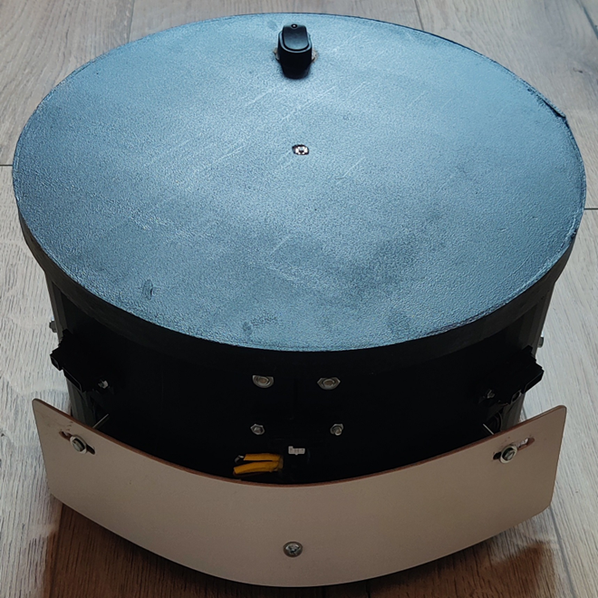
Robotstofzuiger
Jonas blauwens / nathan vansevenant

Slide 2
Inhoud
Introductie
Projectvoorstel
Blokschema’s
Schema’s
PCB’s
Software
Problemen en oplossingen
Testfase en werking
Conclusie

Slide 3

Introductie
Wat was het doel?

Slide 4
Projectvoorstel
Wat doet de robot precies?
Belangrijkste functies(navigatie ,obstakel,dedectie)
Waarom dit gekozen als project?

Slide 5
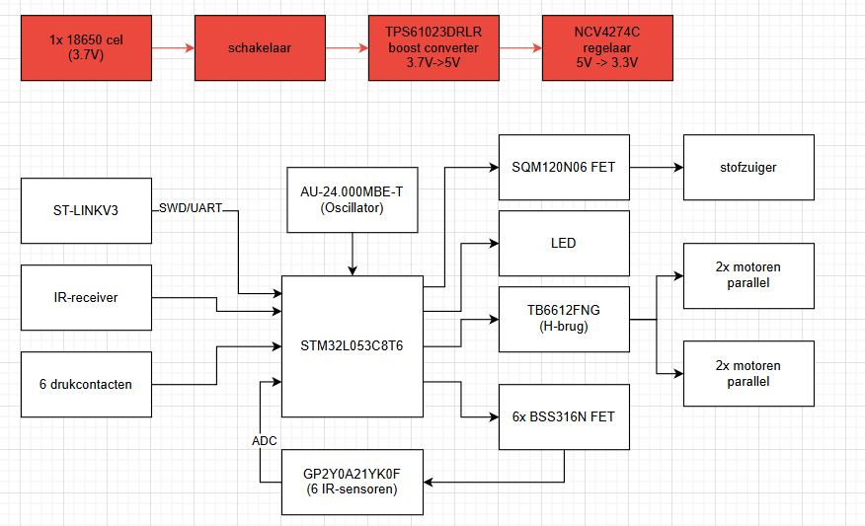
Blokschema stofzuiger

Slide 6
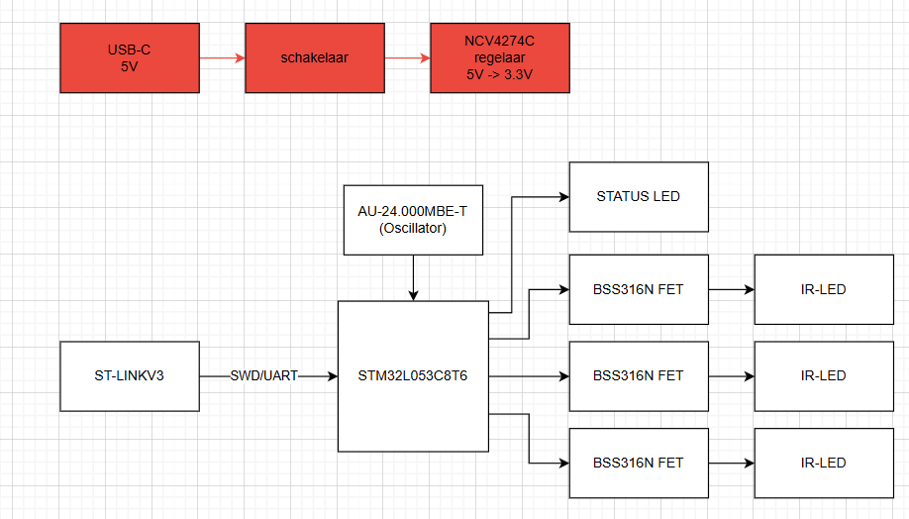
Blokschema laadstation

Slide 7
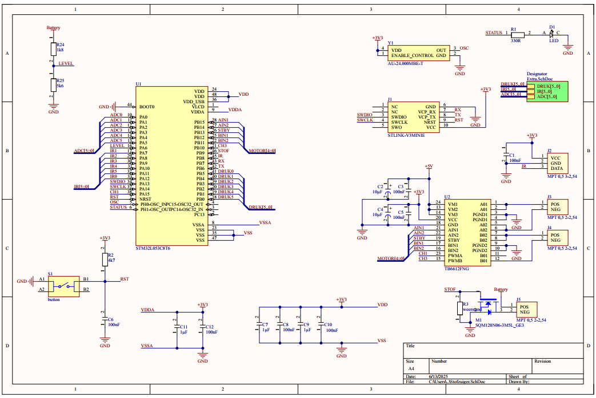
Schema stofzuiger deel 1

Slide 8
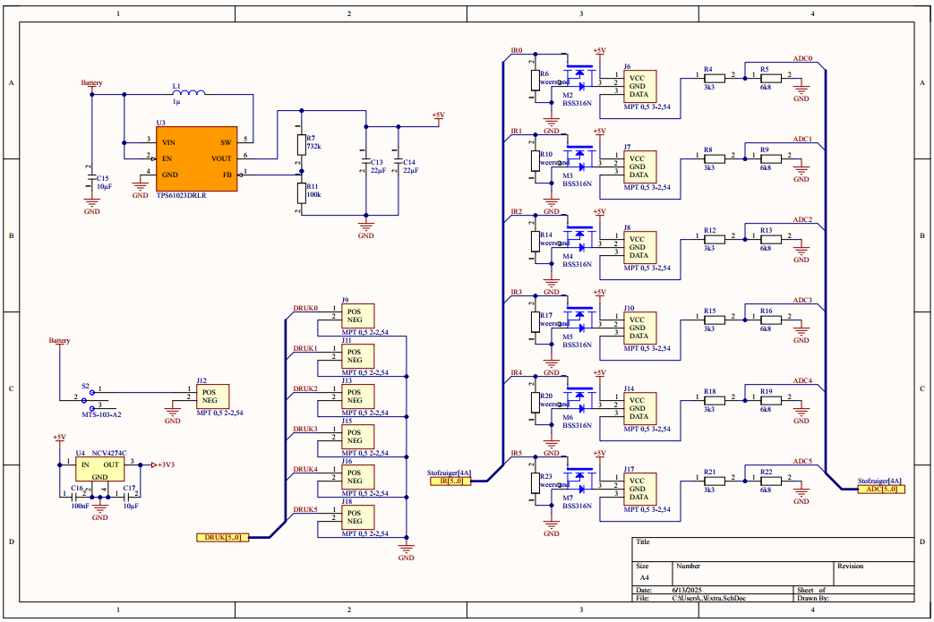
Schema stofzuiger deel 2

Slide 9
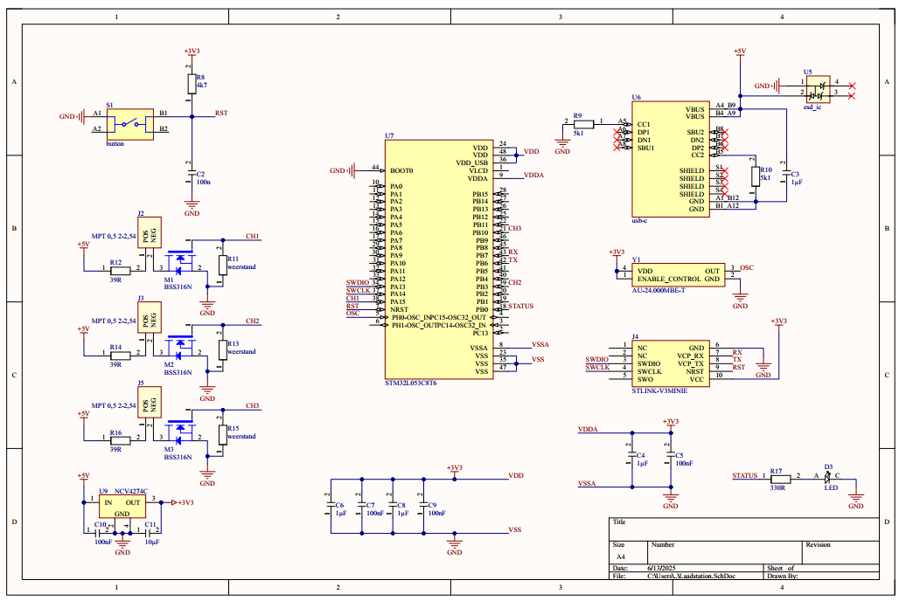
Schema laadstation deel 1

Slide 10
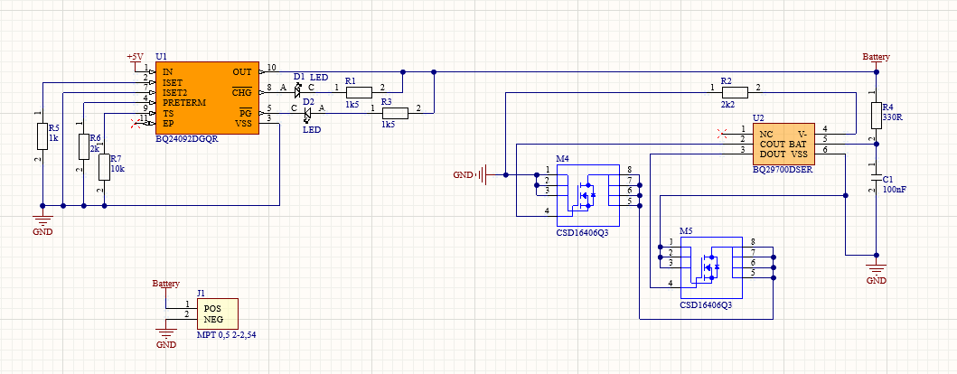
Schema laadstation deel 2

Slide 11
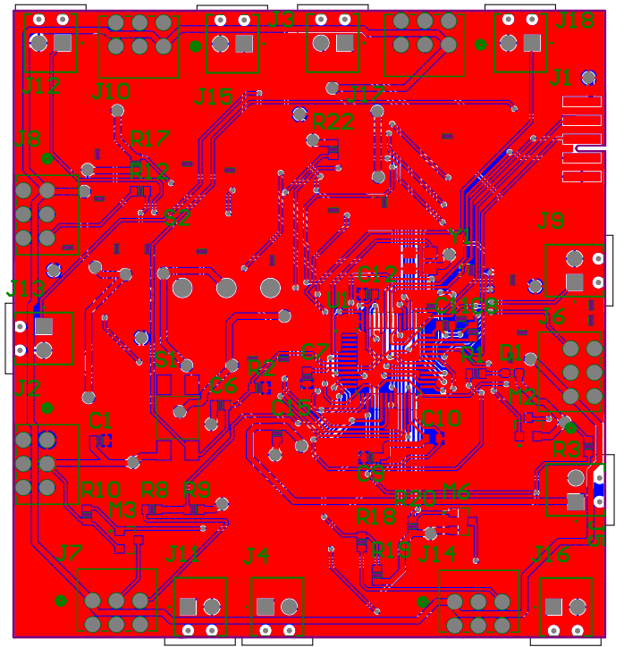
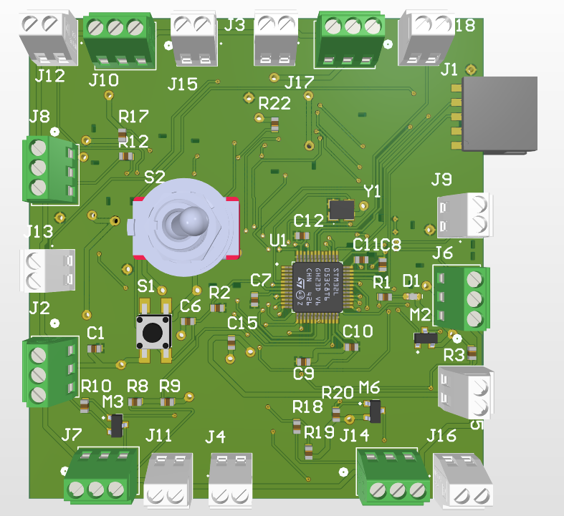
PCB stofzuiger top

Slide 12
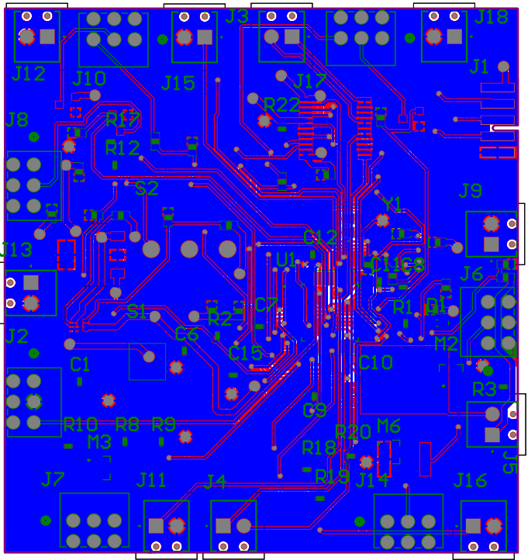
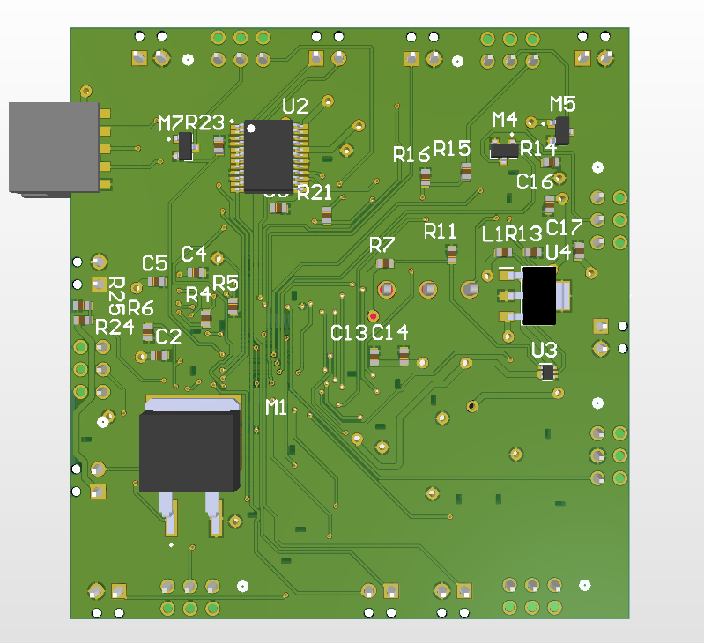
PCB stofzuiger bottom

Slide 13
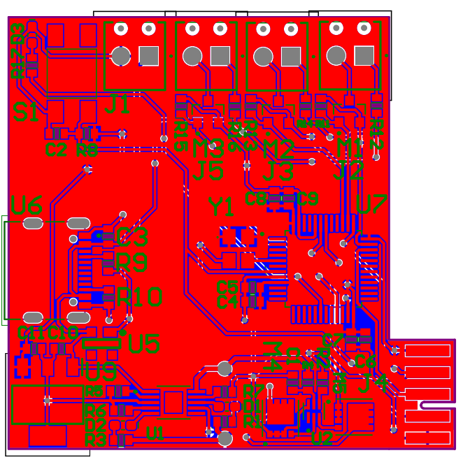
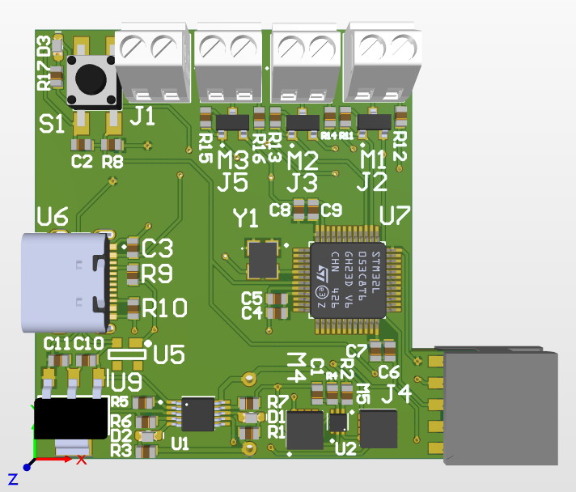
PCB laadstation

Slide 14
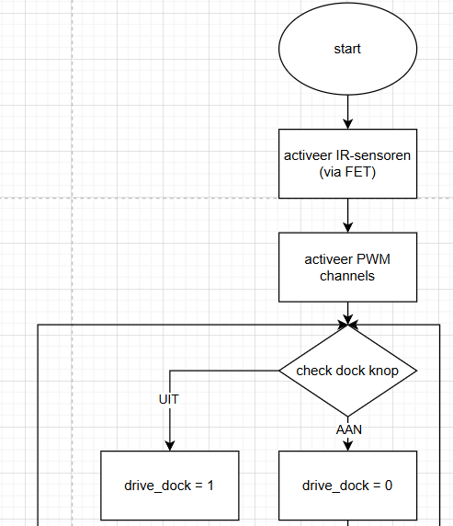
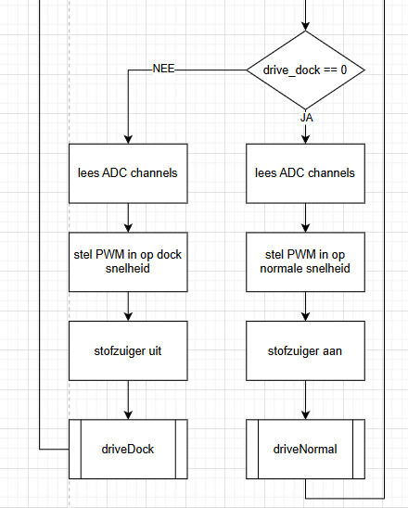
Software stofzuiger

Slide 15
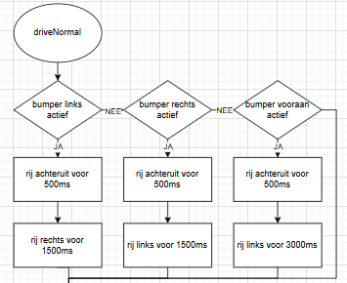
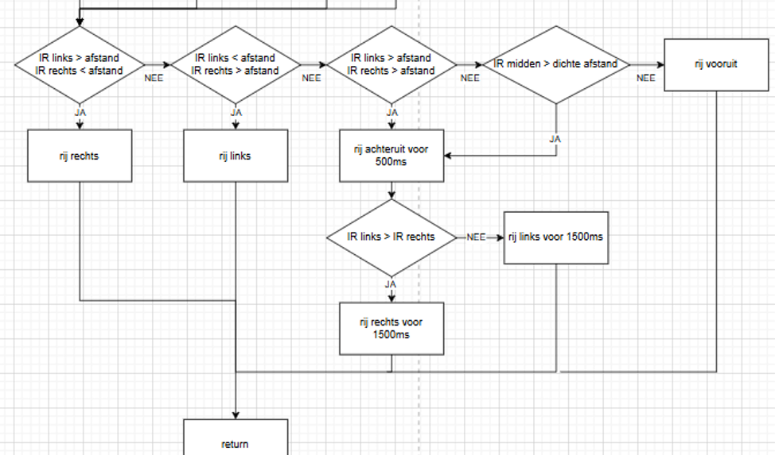
Software stofzuiger

Slide 16
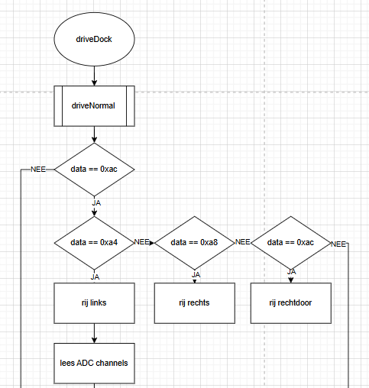
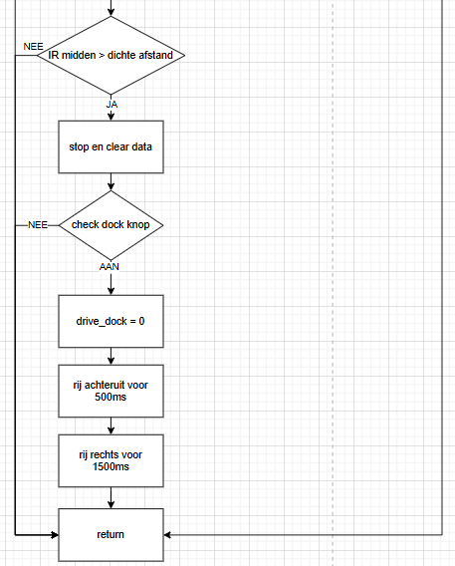
Software stofzuiger

Slide 17
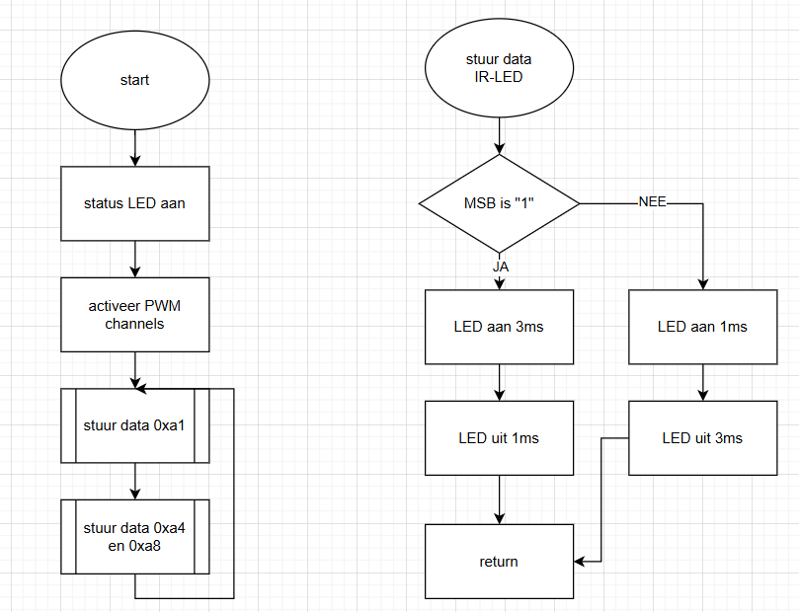
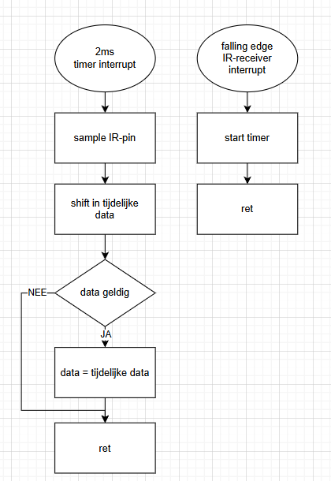
Software IR-LEDS en ontvanger

Slide 18
Problemen en oplossingen
Voeding en boost converter
Opladen
Auto-docking
Grond connectie USB
Polarisatie charge LED
Boost converter module

Slide 19
Testfase en werking
Hoe getest?
Wat werkt goed?
Wat zijn nog werkpunten of beperkingen?

Slide 20

Conclusie

